Slide 1
Урок 25
Арифметический диктант:
Запиши число, в котором:
- 8 ед. III класса и 4 ед. I класса;
- 5 ед. III разряда и 7 ед. I разряда;
- 1 ед. III класса и 9 ед. I класса;
- 8 ед. III разряда и 3 ед. I разряда;
- Запиши число, в котором 1286 сотен.
- Запиши число, в котором 96 ед. тыс.
За 3 карандаша и книгу, которая стоила 28 копеек,
мальчик уплатил 40 копеек. Сколько стоил карандаш?

Slide 2
- Число 18 увеличили в 2 раза и взяли из произведения
часть. Сколько единиц взяли?
Из 10 кг муки выпекают 13 кг хлеба.
Сколько хлеба получится из 40 кг муки ?
Проверка:
8 000 004, 507, 1 000 009, 803,
128 600, 96 000, 4 коп., 9, 52 кг

Slide 3
1 дм = 10 см
1 дм²
10 см
10 см
1 дм² = 100 см²

Slide 4
1 дм = 10 см
1 дм³ = 1000 см³
10 см
1 дм
1 дм
1 дм
10 см
10 см

Slide 5
1 м³ = дм³
1000
1 м³ = 1 000 000 см³
1 м
100 см
10 дм
10 дм
100 см
1 м
10 дм
100 см
1 м

Slide 6
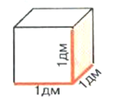
Преобразование именованных единиц
200 см³ … 2 м³
1 м = 100 см
1 м³ = 1 000 000 см³
200 см³ 2 000 000 см³
300000 см³ = ... дм³
1 дм = 10 см
1 дм³ = 1000 см³
72 000 мм³ … 72 см³
1 см = 10 мм
1 см³ = 1000 мм³
72 000 мм³ … 72 000 мм³
1760 дм³ … 2 м³ ;
1 м = 10 дм
1 м³ = 1000 дм³
1760 дм³ … 2 000 дм³ ;
3 430 000 см³ … 490 л
1 дм³ = 1000 см³
3 430 дм³ … 490 дм³
1 дм³ = 1л

Slide 7
Найти объём воды в аквариуме.
10см
60 см
40см
80см

Slide 8
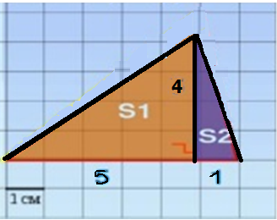
Найти площадь треугольника.

Slide 9
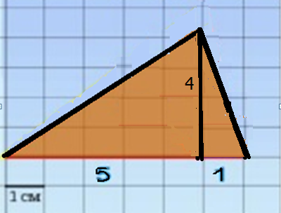
Найти площадь треугольника.

Slide 10
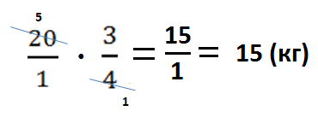
Задачи на дроби

Slide 11
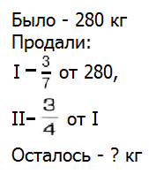
Ответ: осталось 70 килограммов мороженого.

Slide 12
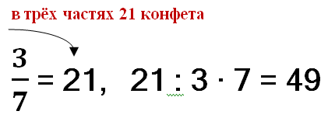

Slide 13
1)
2) 1470 – 840 = 630 (км) - осталось
Ответ: весь путь 1470 километров, осталось проехать 630 км.

Slide 14
Тренажёр. Найди:

Slide 15
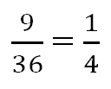
III. «На отношение».
Какую часть число 9 составляет от числа 36?
Чтобы узнать, какую часть одно число составляет
от другого, надо это число разделить на другое.

Slide 17
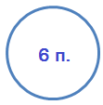
Совместная трапеза
Иван – 4 л.
Пётр – 5 л.
Семён – 6 патронов

